Slide 1


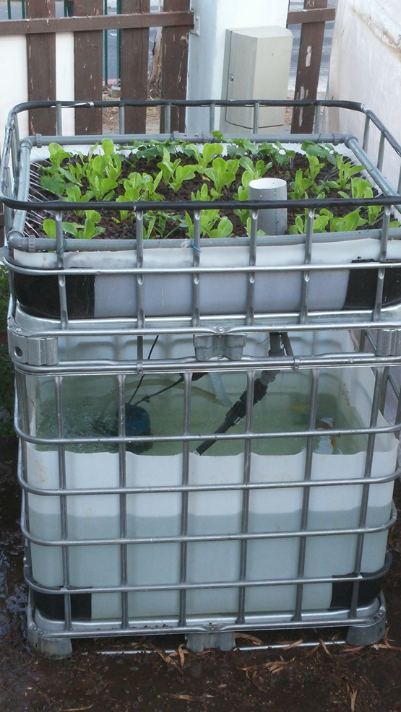
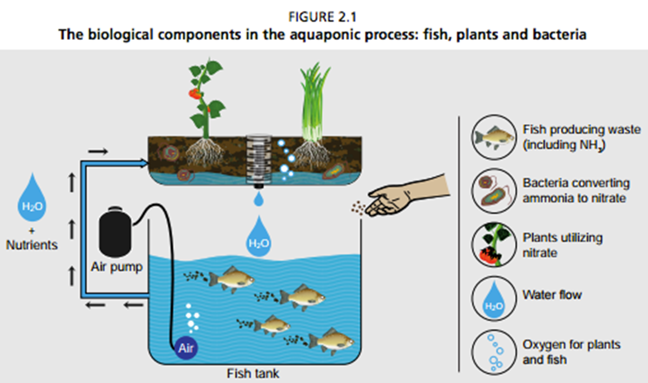
הכימיה של מערכת אקוופונית
נוער שותה מים ודעת
תיכון קשת מזכרת בתיה
מורה מובילה: גל ארדיטי
מדריך: כראם נוריאל

Slide 2
תוכן העניינים
מבוא לאקוופוניקה
הולכה חשמלית
חומצות ובסיסים
צמחים במערכת אקוופוניקה

Slide 3
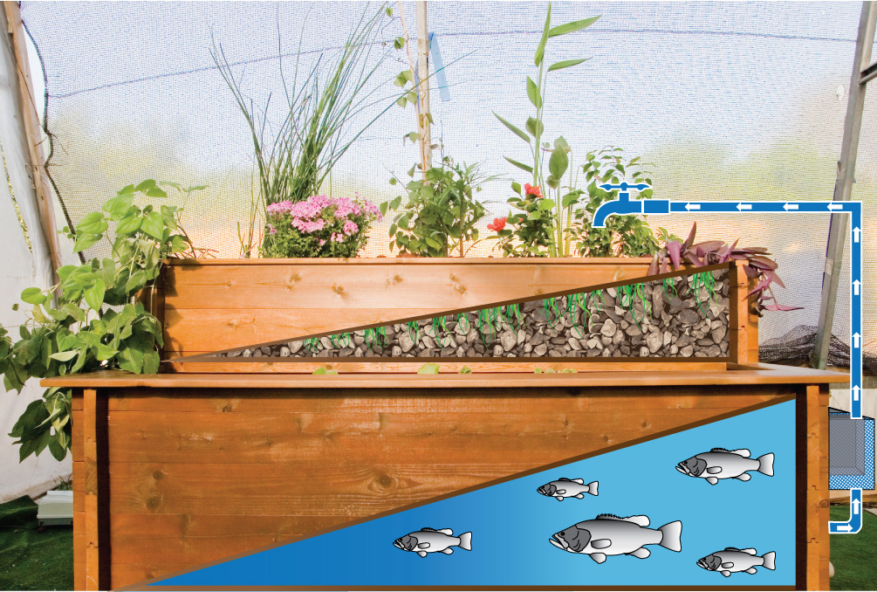
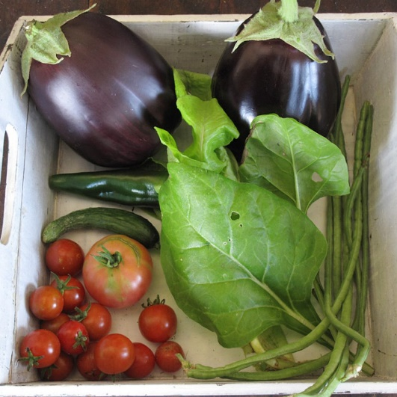
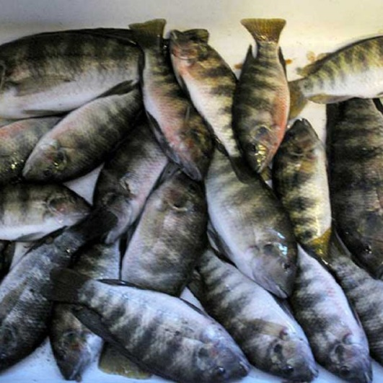
מערכות אקוופוניקה
אקוופוניקה משלבת חקלאות מים (גידול דגים) וצמחים יחד
התוצרים העיקריים במערכת אקוופוניקה הם דגים וירקות.

Slide 4
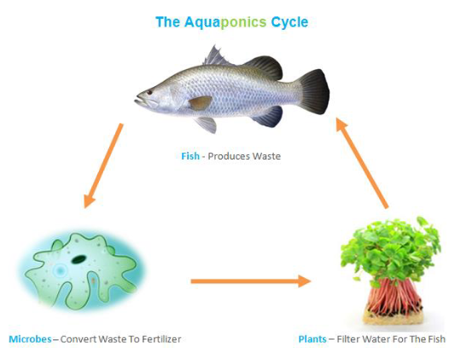

מה היא אקוופוניקה ?
מערכת אקוופוניקה היא אקו-סיסטמה עם שלושה אורגניזמים: דגים, צמחים וחיידקים.
הפרשות הדגים משמשות תמיסת דשן אורגני לצמחים והם מצידם מטהרים לדגים את המים.
המים עם הפרשות הדגים מוזרמים בשאיבה אל טוף המכיל את שורשי הצמחים.
על גבי הטוף מתפתחת אוכלוסיית חיידקים המפרקת את הפרשות הדגים לתמיסת דשן אורגני.
שורשי הצמחים סופחים את חומרי ההזנה מהמים, כך מנקה הצמח את המים שמוחזרים לדגים.
המים המטוהרים חוזרים חזרה למיכל הדגים וחוזר חלילה.
במערכת האקוופונית אין צורך להשקות, לדשן או להחליף את המים –האיזון מושלם כמו בטבע.

Slide 5
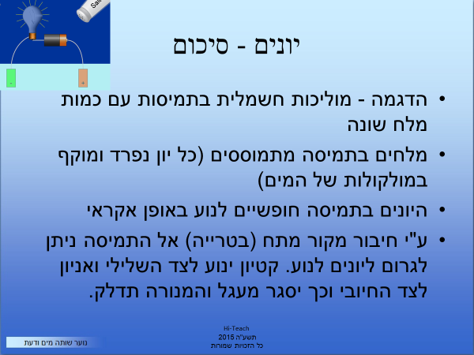
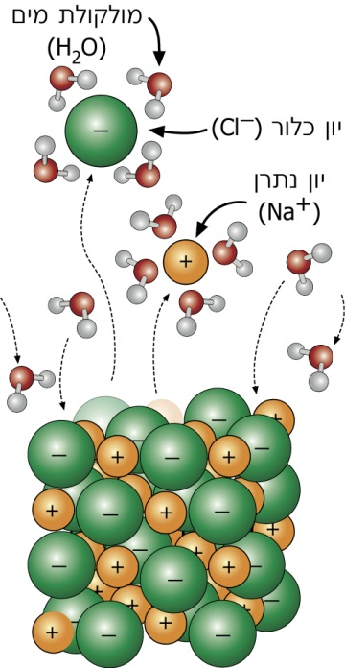
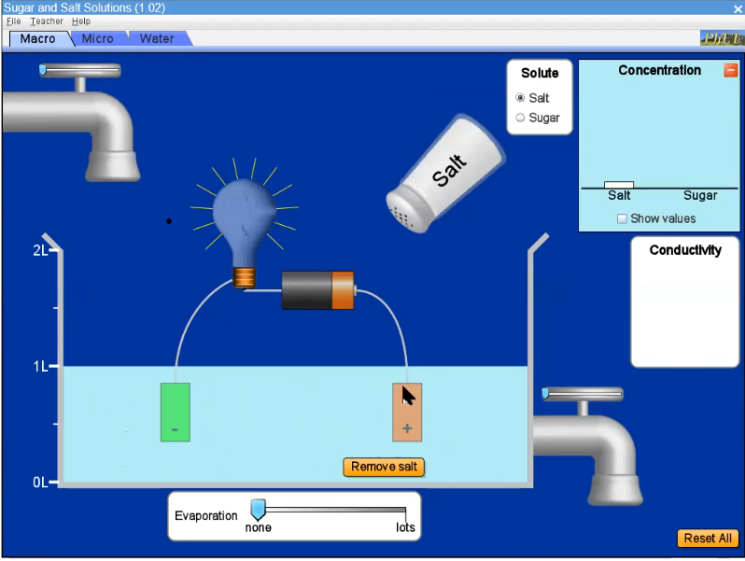
הולכה חשמלית
אטום פרוטון, נויטרון ואלקטרון
מטענים חשמליים אלקטרונים ויונים
תנועה של מטענים
הולכה חשמלית במוצק
הולכה חשמלית בתמיסות
מדידת הולכה חשמלית
הקשר בין הולכה חשמלית לריכוז הדשן במים

Slide 6
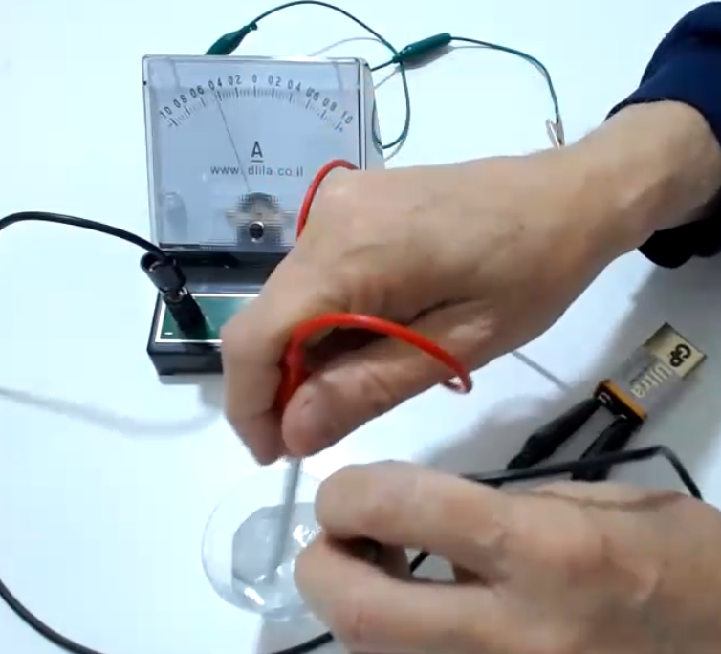
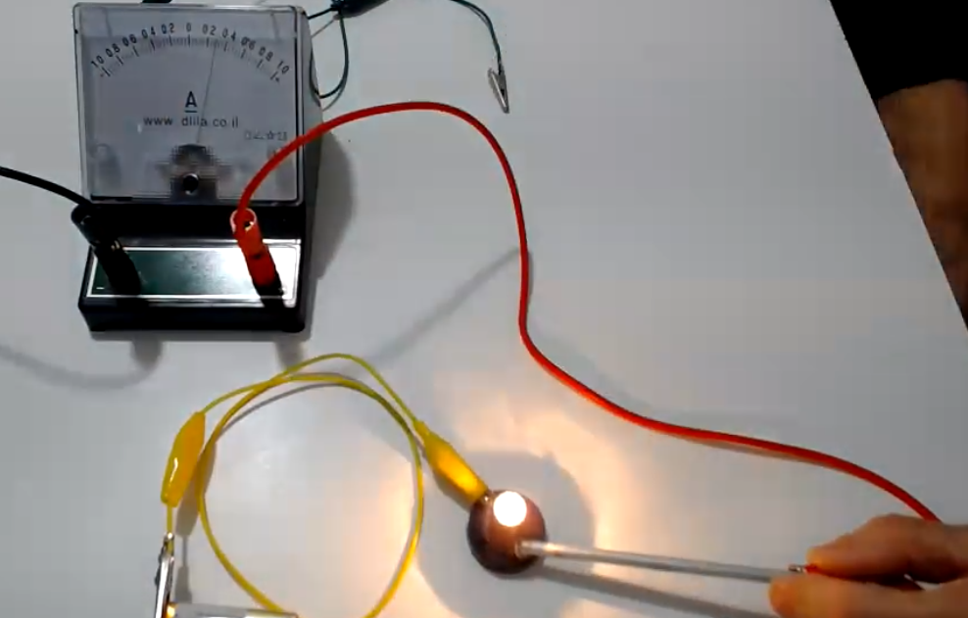
ניסוי מדידת הולכה חשמלית ויונית
הולכה יונית בתמיסות
הולכה חשמלית במוצק

Slide 7
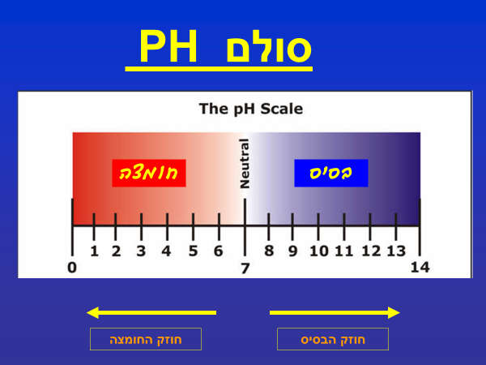
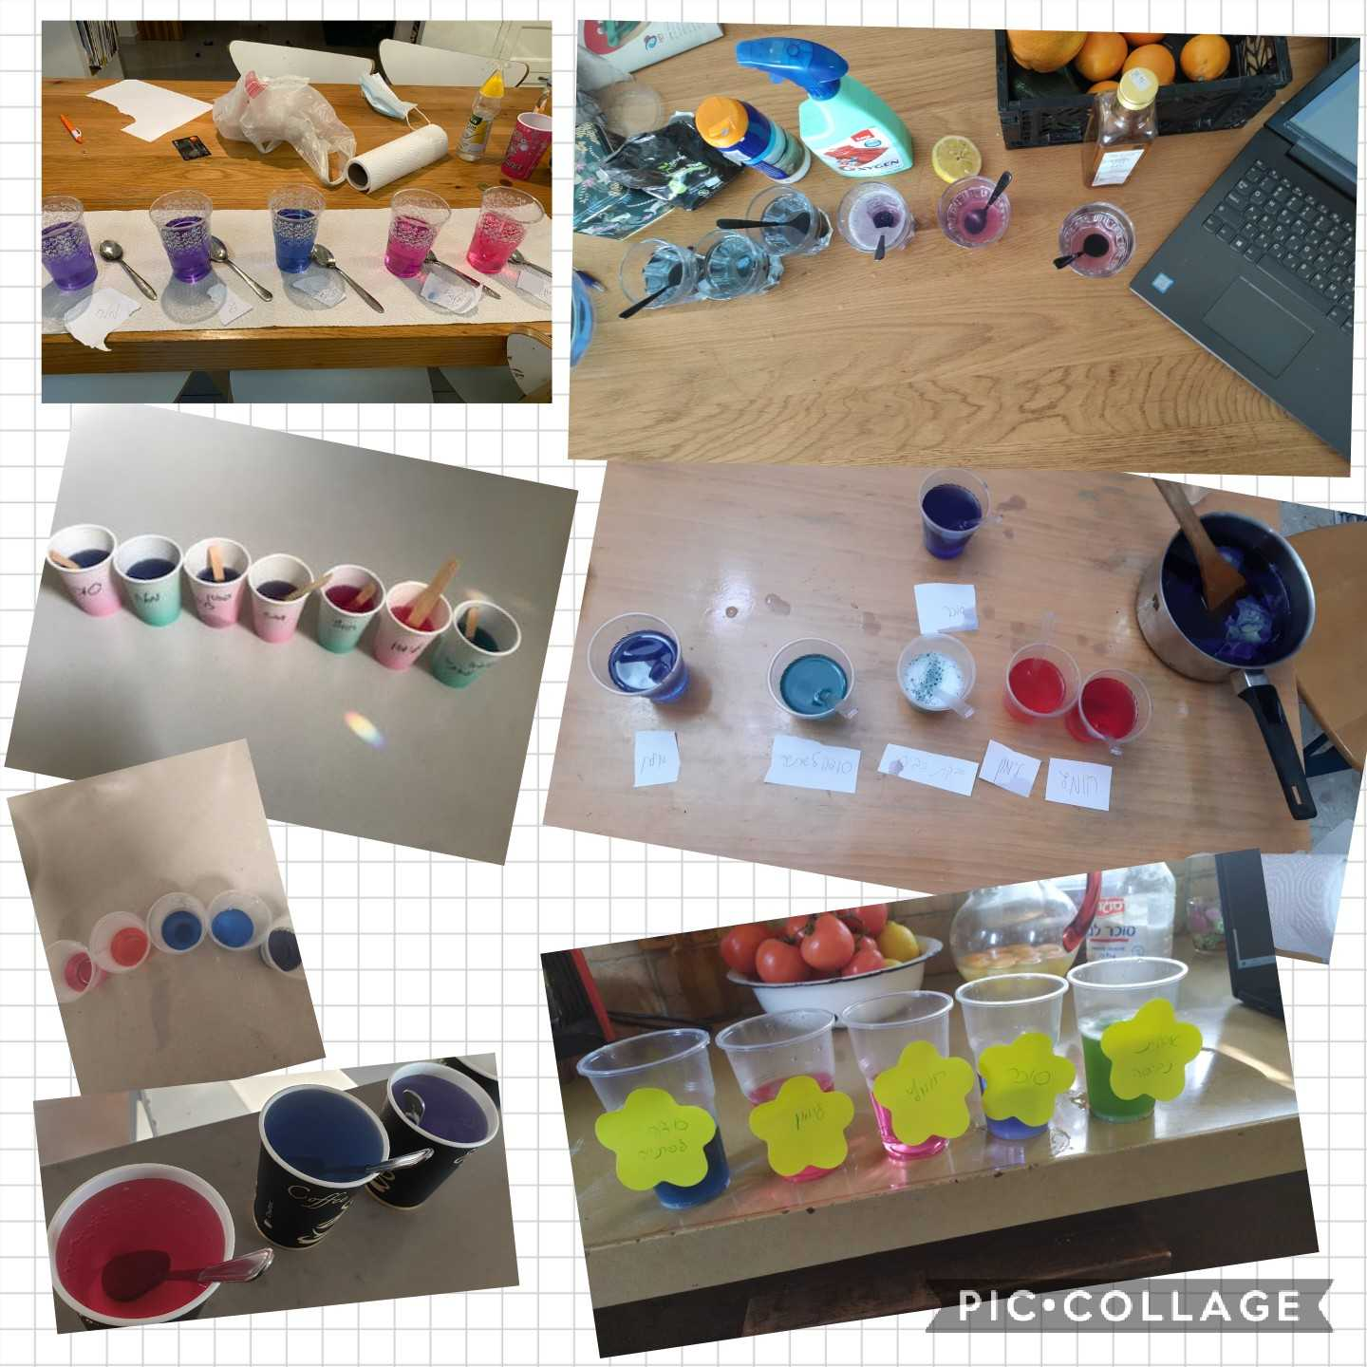
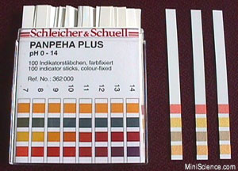

חומצות ובסיסים
ניסוי אינדיקטור בבית של מיצוי מי כרוב אדום
יוני $H^{+}$ ו ${OH}^{−}$
חומצות
בסיסים
אינדיקטורים
pH
החומציות משקפת את זמינות המינרלים לצמחים במים

Slide 8
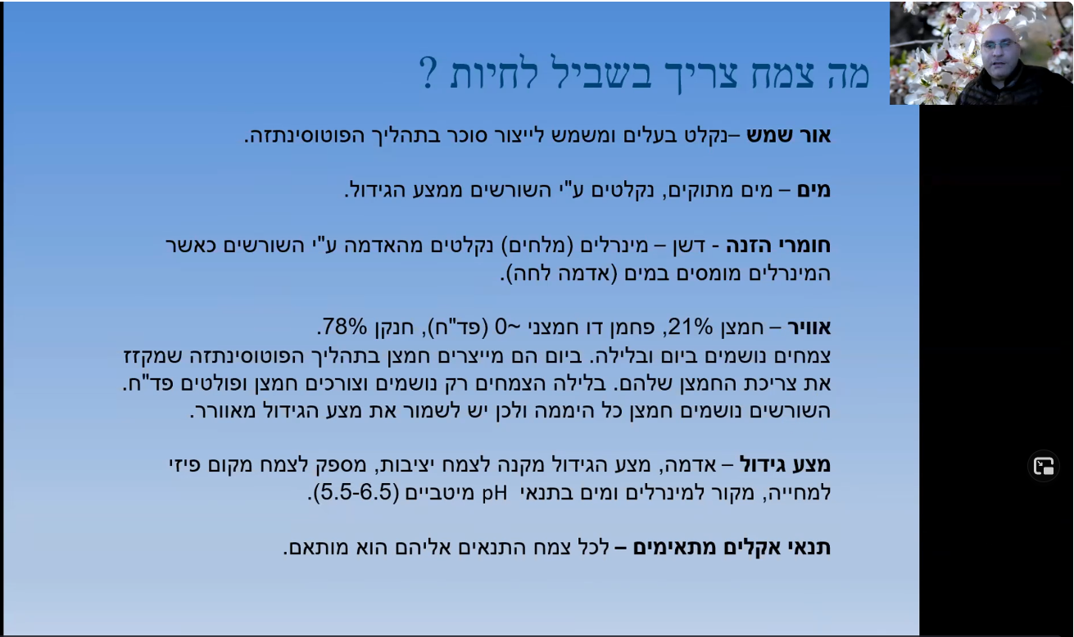

Slide 9
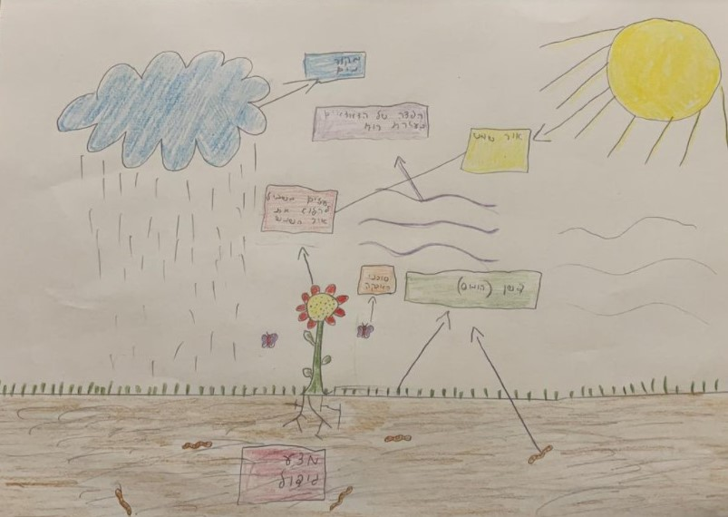
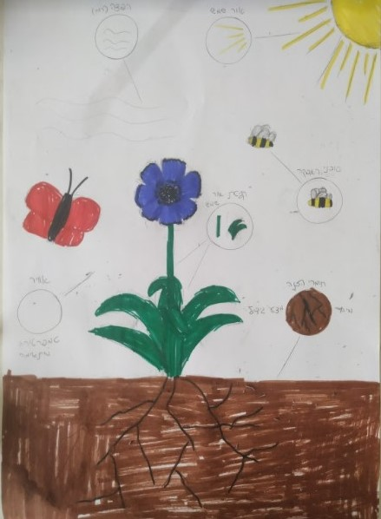
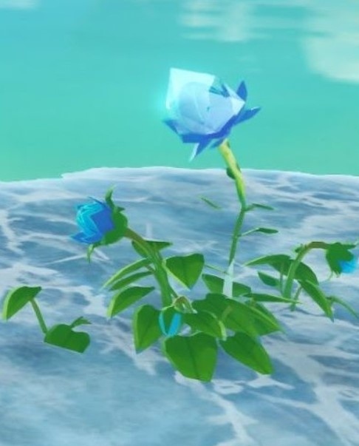
מהו הצמח האידאלי?
Mist Flower - פרח ערפל

Slide 10
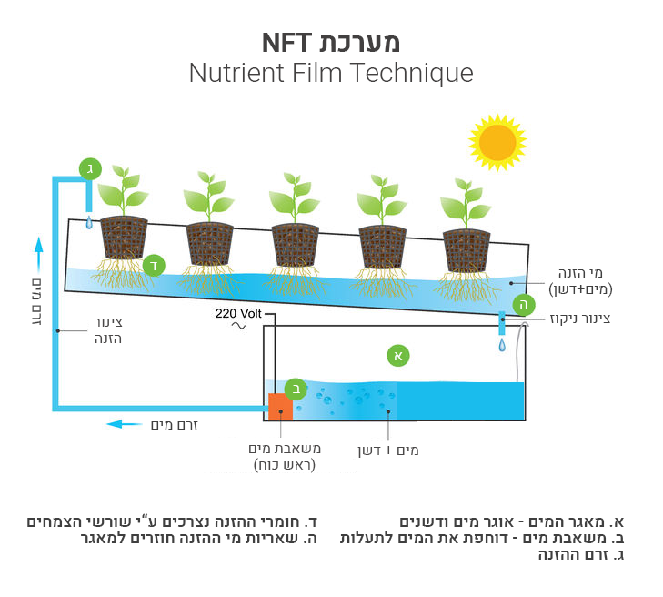
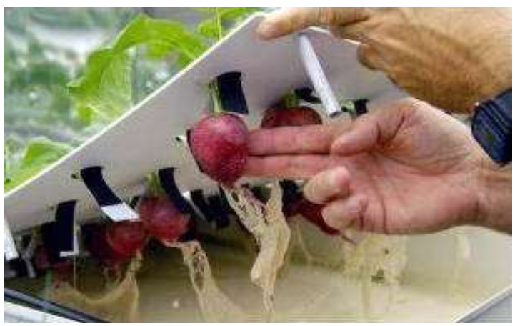
כיצד מערכת הידרופונית\אקוופונית עונה על צרכי הצמח ?
אור מהשמש או ממנורה 6500K
מים וחומרי הזנה - מסופקים לצמח ע"י תמיסה גידול והזנה בתנאים מיטביים שלpH (5.5-6.5) ומוליכות חשמלית (1.2-3.5)
אוויר – חמצן מסופק לשורשים או ע"י הוספת חמצן למים באמצעות משאבה או ע"י התזה או השארת מרווח ללא מים.
מצע גידול – יש צורך בכמות מינימאלית של מצע גידול שתפקידו העיקרי להקנות יציבות לצמח.
תנאי אקלים מתאימים – לכל צמח התנאים אליהם הוא מותאם נמקם את המערכת בתנאים האופטימאליים עבור הצמח אותו אנחנו רוצים לגדל.

Slide 11
רעיונות לחקר עתידי
השוואה בין סוגי מזון דגים שונה על התפתחות הצמחים
השוואה בין כמויות דגים שונות על התפתחות הצמחים
השוואה בין סוגי דגים שונים על התפתחות הצמחים
השוואה בין אופן ההתפתחות של צמחים שונים הגדלים במערכת האקוופונית

Slide 12
השתתפו בפרויקט
תלמידי כתה ח'1
בבית הספר "קשת" ברנקו וייס,
מזכרת בתיה

Slide 13

תודות לכל התומכים בתוכנית
מנהל בית הספר – ידידיה עציון
רכזת צוות מדעים – נטע בשן
הלבורנט של בית הספר "קשת" –ד"ר מרדכי ליבנה
רוטרי מזכרת בתיה, והמוביל ניר זוויתן.
הי-טיץ' והמדריך כראם נוריאל

